Slide 1
正德青年
作品繳件流程說明

Slide 2
請各班副班長確認手上資料：
1.班級徵稿調查表兩張
2.作品繳件流程說明一張（藍色）
若有缺漏請舉手

Slide 3
《正德青年》稿件繳交時日將近，請各班副班長協助配合以下事項：
調查表影本 請依調查表內容，向投稿者確認類別、提醒繳件期限，並請導師於該張調查表上簽名確認後，連同美術類作品一併繳回。另一張調查表請交由導師留存。

Slide 4
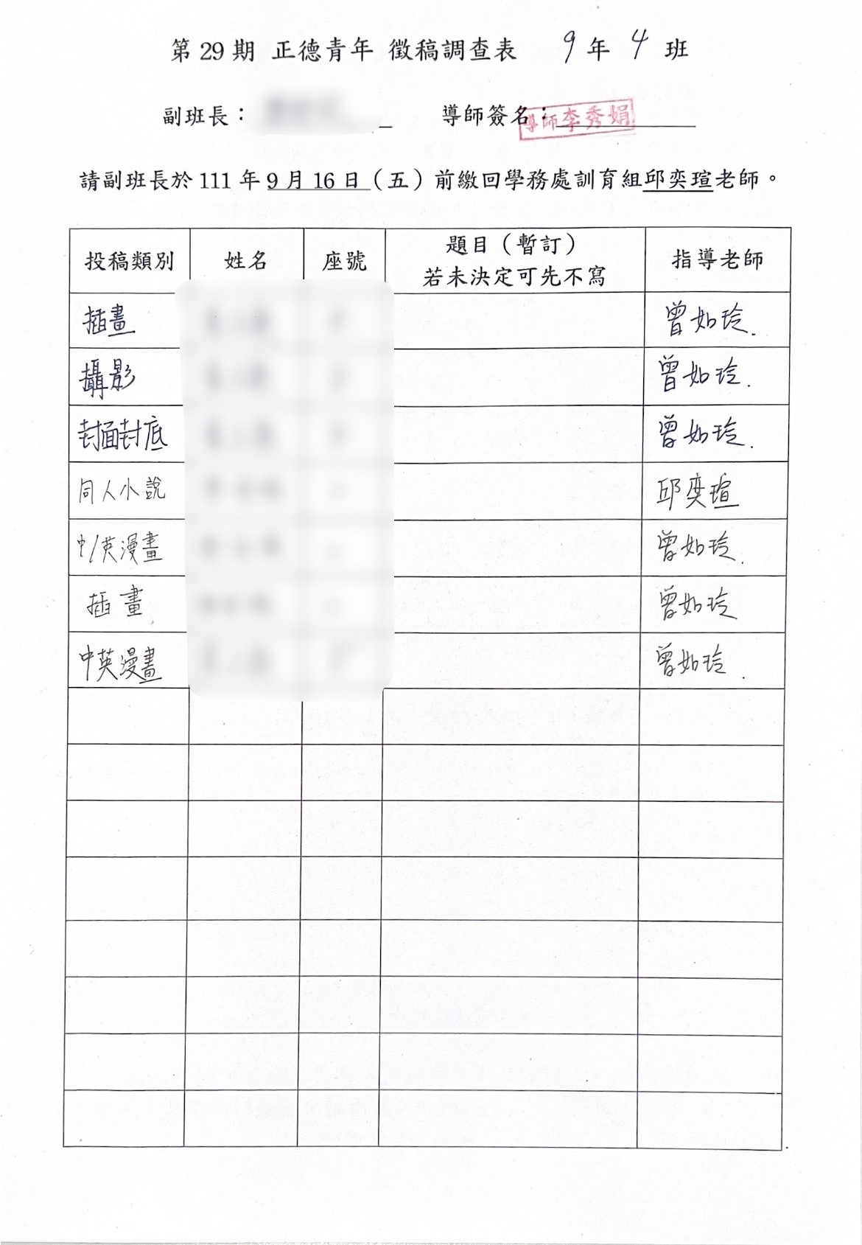
調查表*2：
一張 請導師於調查表右下角簽名（黃底處）並繳回，以確認投稿名單
一張 轉交導師留存

Slide 5
作品繳交
1.統一由「副班長」向同學進行收件（建議提前收齊班級作品，以利後續上傳作業）。
2.請各班副班長於截稿日前（114年12月19日星期五）確認作品內容格式無誤，並經指導老師審核確認。
✯檢查重點：
1.中文直書、英文橫書
2.內文需有班級座號姓名
3.版面為「標準邊界」
4.檔名：作品類-題目-班級座號姓名.doc/docx
＊範例：武俠小說類-神鵰俠侶-80140金庸.docx
可確認是否為word檔

Slide 6
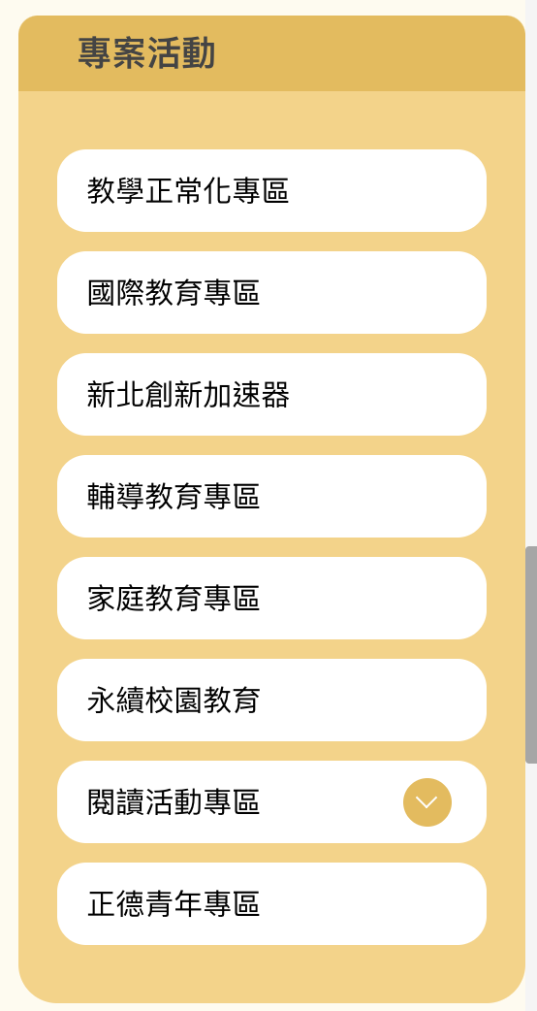
文章類 請繳交word格式電子稿件，以班級為單位，由副班長統一填寫表單、進行作品上傳。（表單需使用jdjh帳，網址如後：https://docs.google.com/forms/d/e/1FAIpQLSfW2Uhh1gPdu-VLDnJk_6zKtKi36RrQ_f7EPsrnas7D7Pptfg/viewform?usp=header
表單亦已同步公告於正德校網 ）
表單連結在這

Slide 7
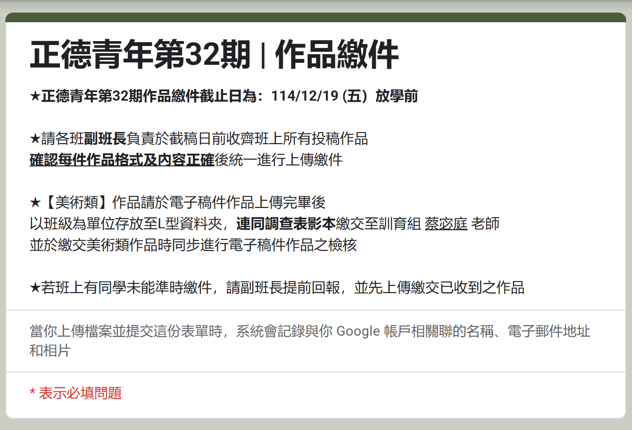
務必使用jdjh帳號

Slide 8
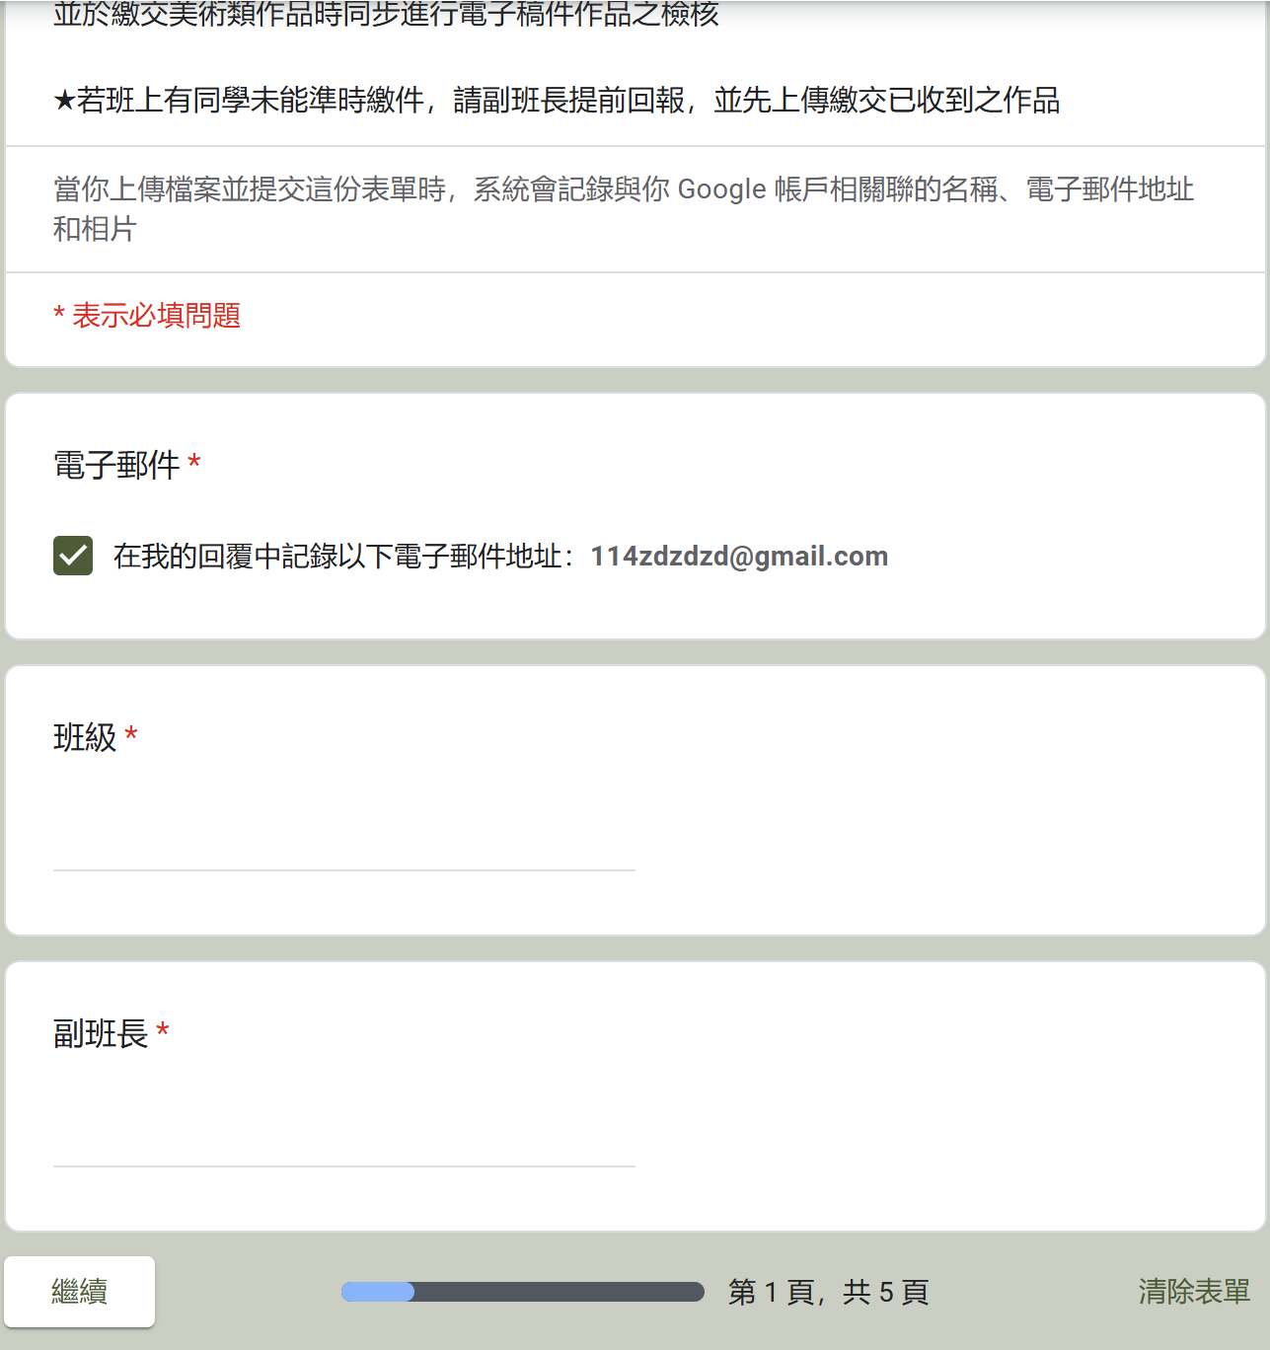

Slide 9
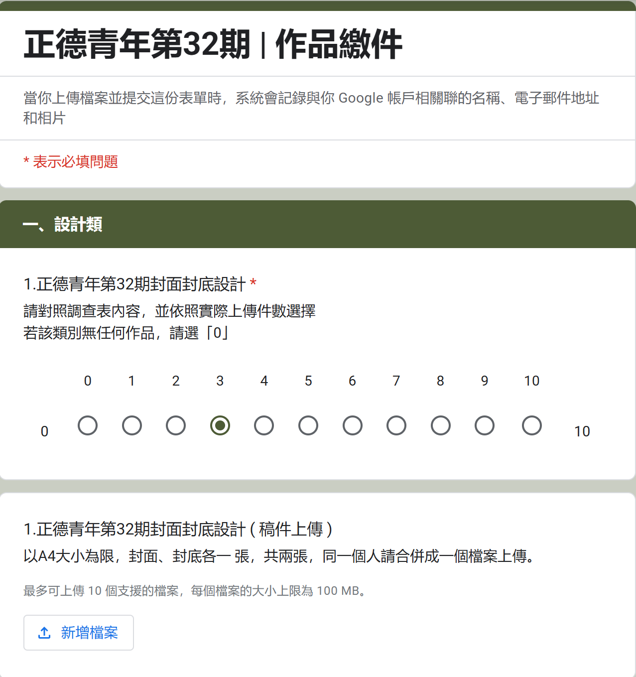
對照導師確認之調查表填寫表單上傳數量
0
1

Slide 10
美術類 請將作品存放於Ｌ型資料夾，於電子稿件上傳後，連同調查表一併繳交至訓育組蔡宓庭老師。
★提醒！美術類作品請以A4用紙！
1. 插畫及漫畫請繳交圖稿。
班級座號姓名請寫在圖稿背面右下角。

Slide 11
3.若班上有同學未能準時繳件，請副班長回報，並先繳交已收到之作品。
▲繳交美術類作品當下需同步進行電子稿件作品上傳檢核，故老師若不在位置上，請另行找時間繳交，切勿放至桌面即離去。
▲請儘早開始作業，切勿等到截止日當天才進行。

